Slide 1


Manual de uso do sistema para a elaboração de Ficha catalográfica

Slide 2
SumÁrio
Instruções para download do Sistema 3
Instalação do Sistema 4
Instalação/Atualização do Java 8
Executando o Sistema para a Elaboração da Ficha Catalográfica 12
Utilizando o programa 13
Mesclando PDF 15
Agradecimentos 24

Slide 3
INSTRUÇÕES PARA DOWNLOAD DO SISTEMA
Acesse o endereço: http://frutal.uemg.br/mostranoticia2.php?codnot=1908
Clique com o botão direito no link de download disponibilizado no site.
Selecione a opção Salvar Como e depois selecione a Área de Trabalho como local para o salvamento do arquivo.

Slide 4
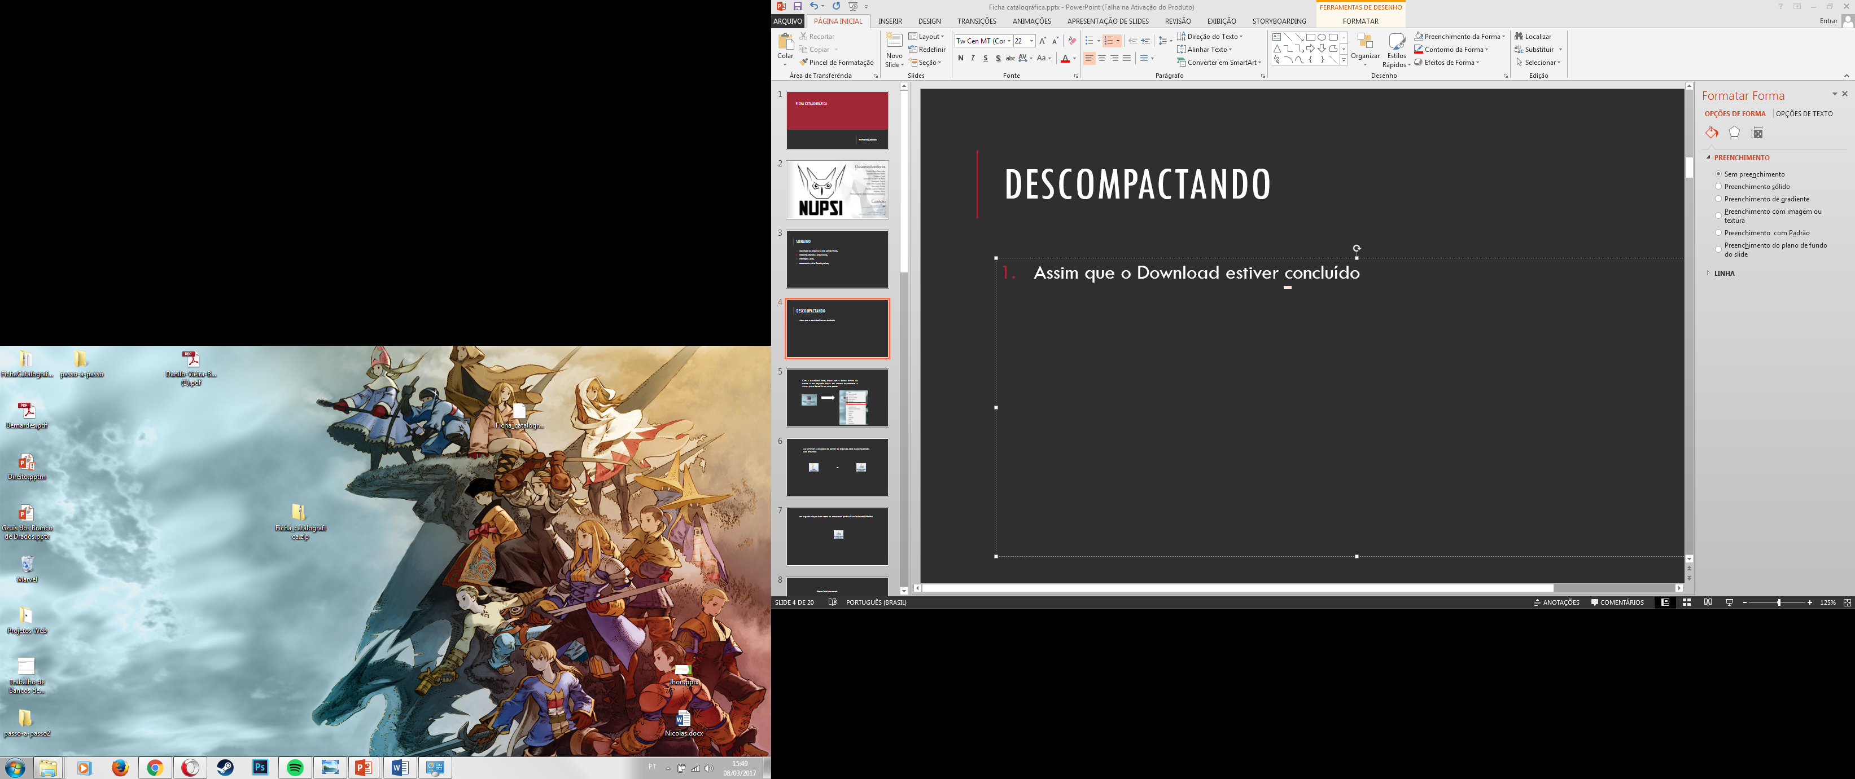
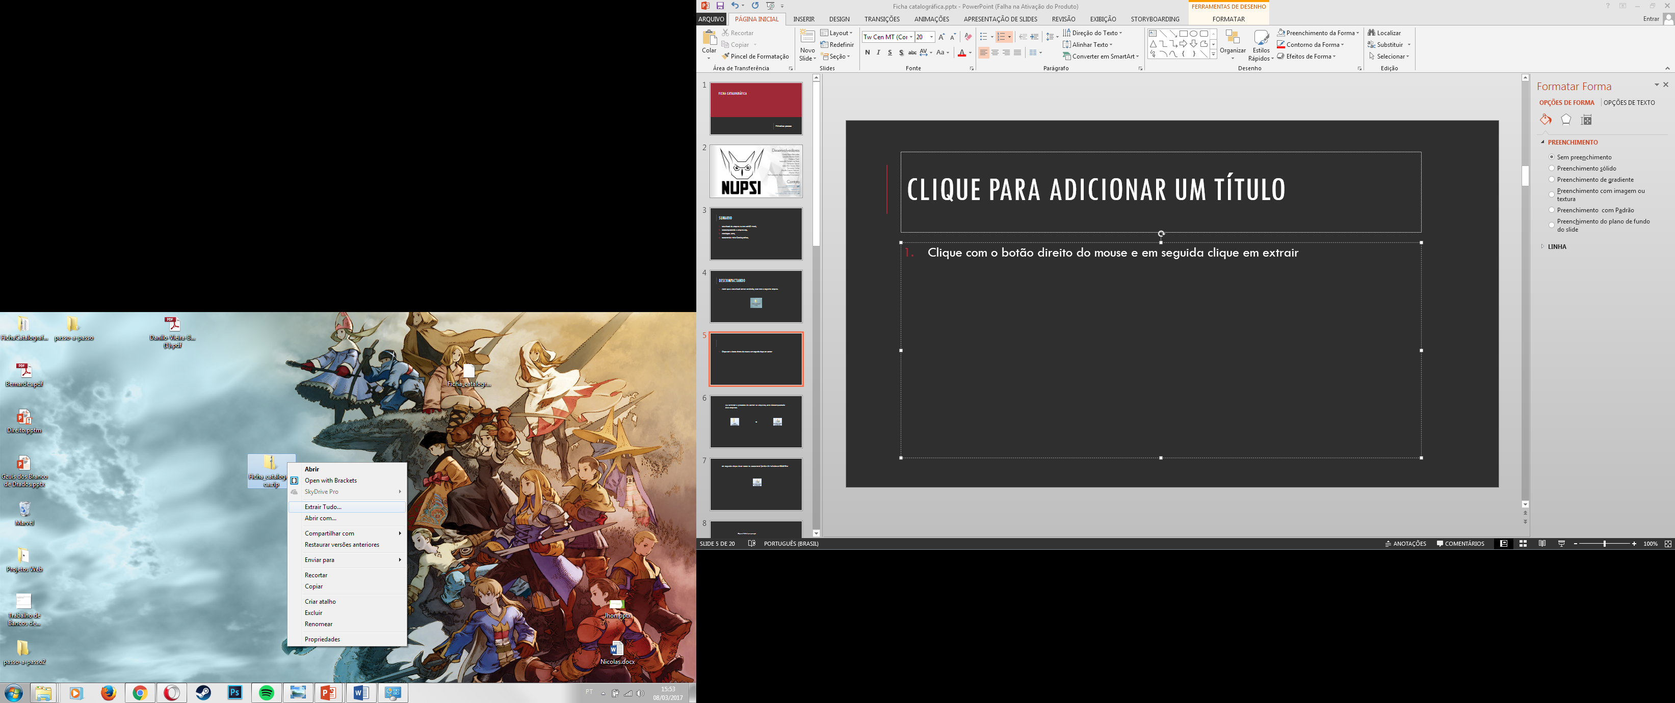
Instalação do sistema
Assim que o Download estiver concluído, você terá o seguinte arquivo:
Dê um clique com o botão direito do mouse no arquivo e selecione Extrair Tudo.

Slide 5
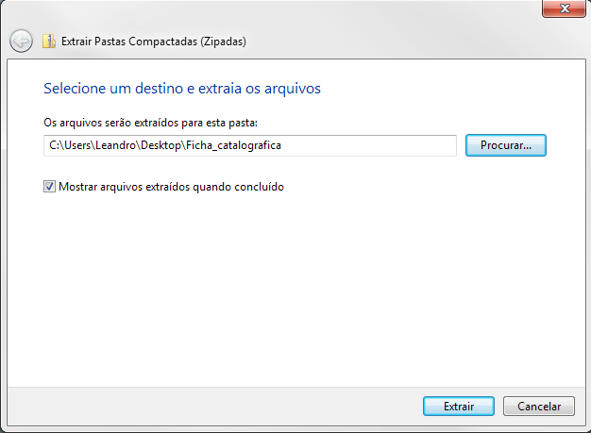
Instalação do sistema
Após clicar em Extrair Todos. A tela abaixo é apresentada.
Clique em Extrair para concluir a instalação.

Slide 6
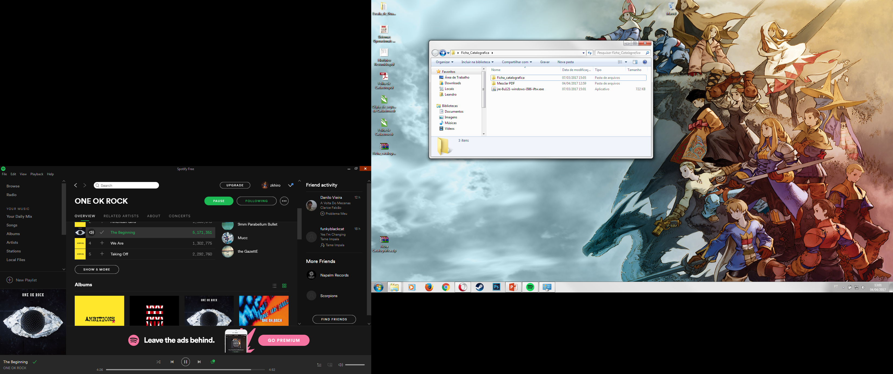
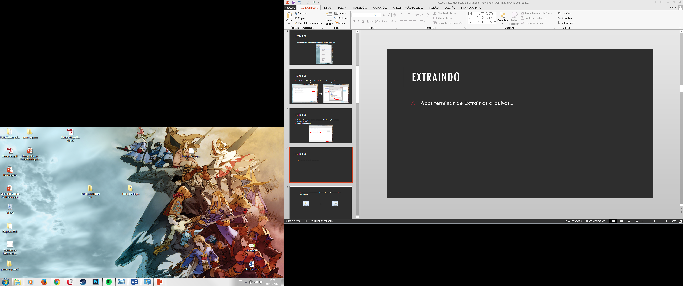
Instalação do sistema
Após terminar de Extrair os arquivos, em sua Área de Trabalho, terá a seguinte pasta, dê dois cliques do mouse para abri-la;

Slide 7
Instalando do sistema
Para utilizar o programa Ficha Catalográfica é necessário ter instalado o JAVA em seu computador. Caso não tenha, a instalação pode ser feita por meio da execução de jre-8u121-windows-i586-iftw, dando dois cliques sobre o arquivo.
Nota: O processo de instalação do Java é necessário estar conectado a internet.

Slide 8
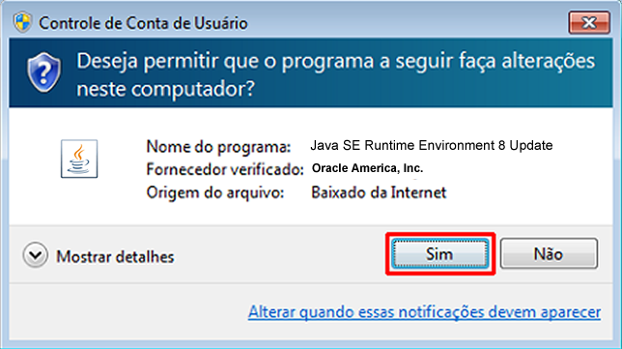
Instalando Java
Ao dar duplo clique no arquivo executável, surgirá uma janela pedindo permissão para fazer alterações em seu computador, clique em Sim;
Nota: A descrição da mensagem pode ser diferente

Slide 9
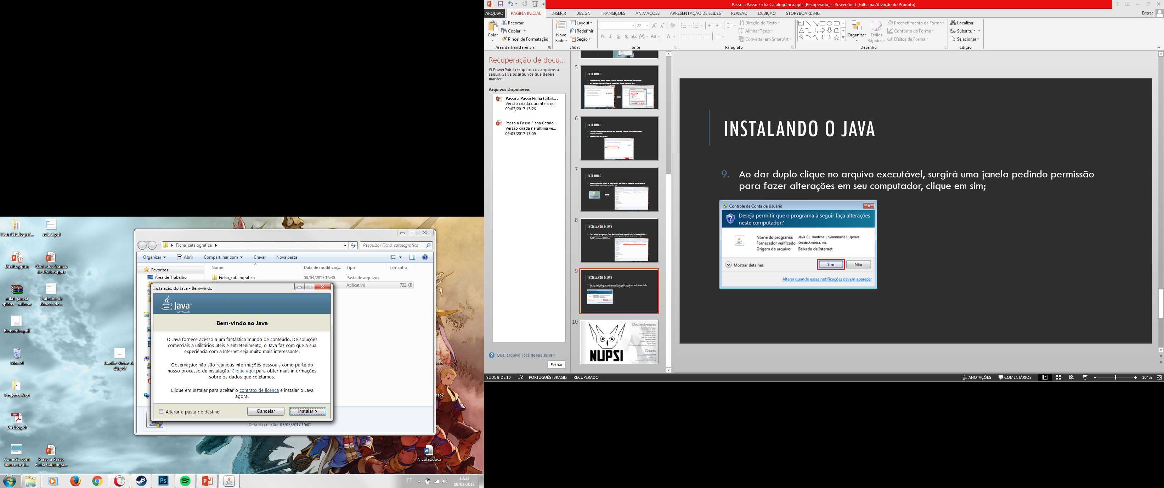
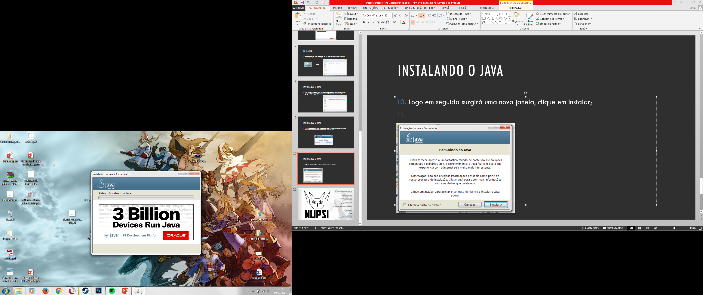
Instalando Java
Logo em seguida surgirá uma nova janela, clique em Instalar;
Então avançará para uma nova janela, espere concluir a barra;

Slide 10
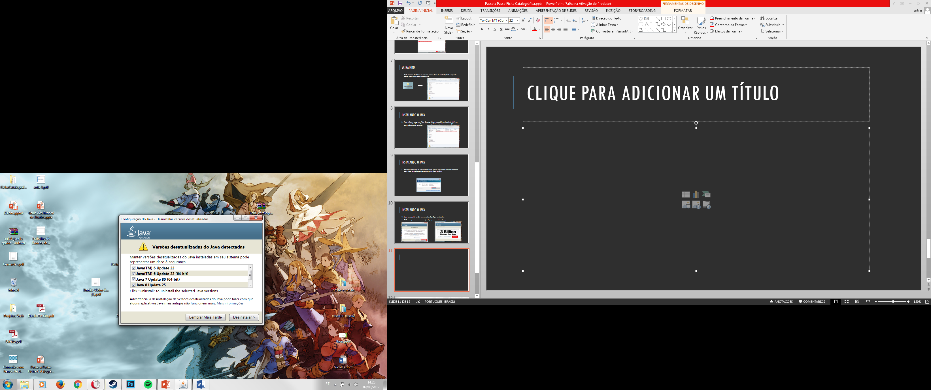
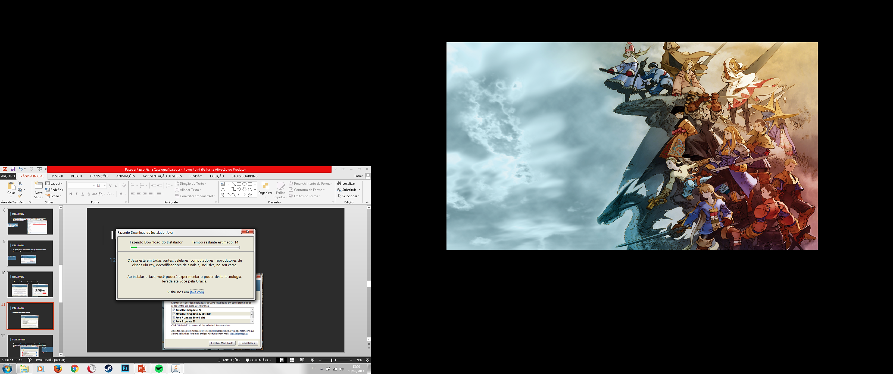
Instalando Java
Agora pode ocorrer dois casos diferentes;
Você ainda não possui Java instalado então o download irá iniciar.
Você possui Java instalado porém está desatualizado, mas isso não interfira na execução do sistema, então clique em Lembrar Mais Tarde.
2
1

Slide 11
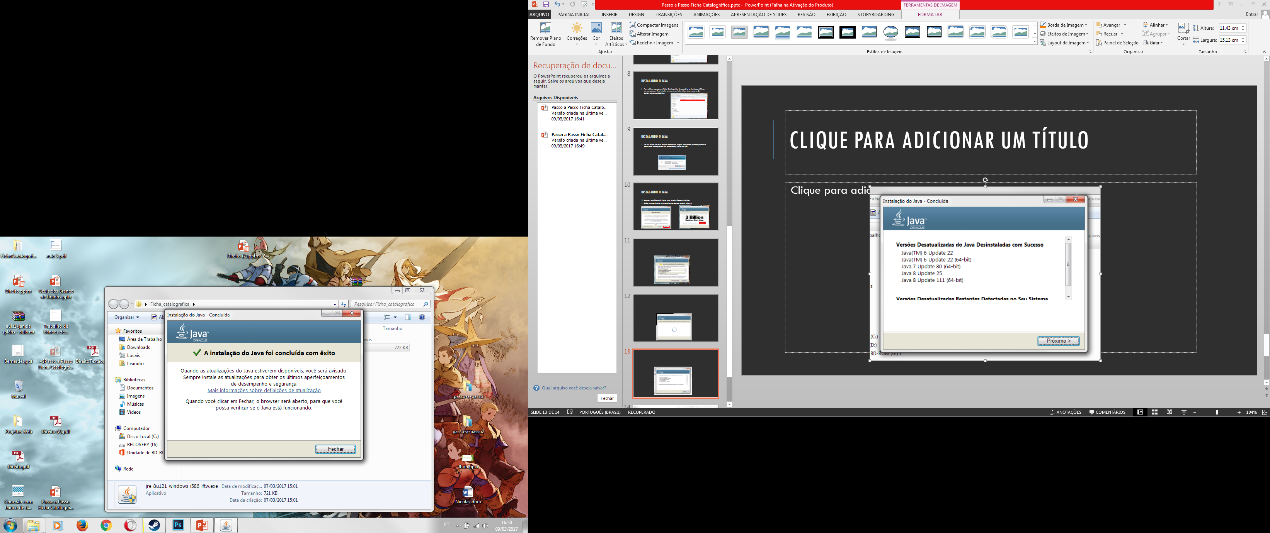

Baixando Java
Ao executar o Java surgirá esta janela informando sobre o tempo restante de download, aguarde terminar e pronto.

Slide 12
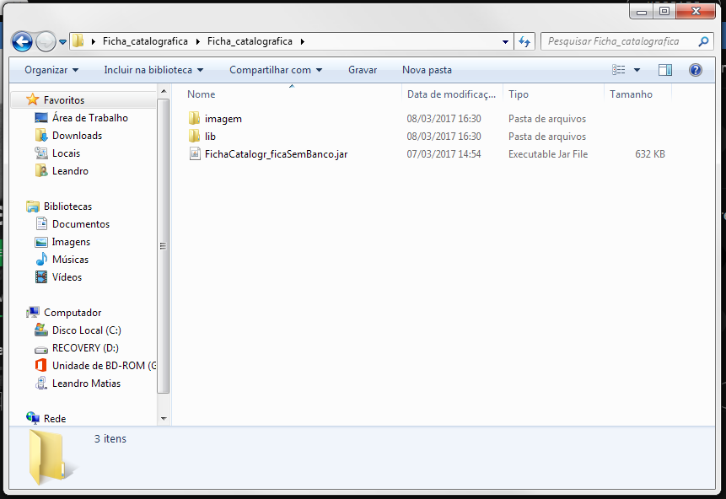
Abrindo Ficha Catalográfica
Agora seu computador está pronta para usar o programa Ficha Catalográfica. Dê dois cliquem na pasta Ficha_Catalografica;
Depois dê dois cliques em FichaCatalogr_ficaSemBanco;

Slide 13
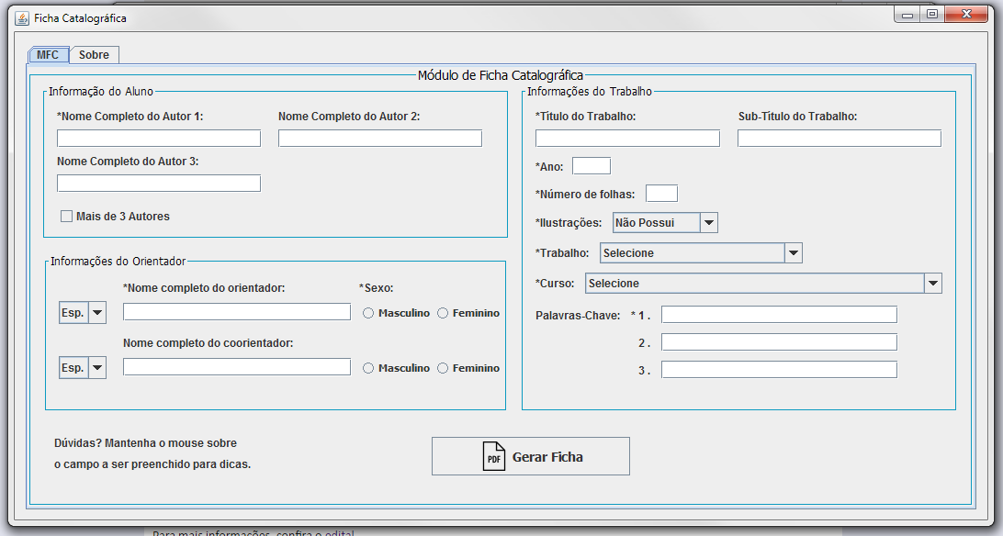
Utilizando o programa
Está é a interface do programa Ficha Catalográfica. Na próxima página terá a legenda da imagem.
1
3
Com o programa aberto enquanto deixar o mouse sobre os campos você irá receber dicas de como preencher tal campo.
2
Todos os campos com * são obrigatórios;
4

Slide 14
Legenda
Informações do Aluno – Nessa seção são informados os nomes dos autores. Caso sejam mais de três envolvidos no projeto, marque a caixa “Mais de 3 Autores”.
Informação do Orientador – Essa seção é destinada para informar os orientadores do projeto. Para isso, deve ser selecionada a titulação do orientador clicando na caixa de seleção antes do campo utilizado para informar o seu nome. O próximo passo é o preenchido do nome completo do orientador e depois selecionar o sexo logo a frente. Repita os passos citados para informar o coorientador, caso exista.
Informação do Trabalho – Essa seção é destinada para o preenchido das informações do trabalho. Começando pelo título e, caso possua, um subtítulo. No campo Ano digite o ano, exemplo 1999. O Campo seguinte são o numero de folhas que deve ser preenchido de 000 até 999. Em ilustrações você deve selecionar se as imagens de seu trabalho foram impressas coloridas ou preto e branco. No campo de trabalho você deve selecionar o tipo que seu trabalho. Em seguida é o campo curso, selecione seu curso. E por fim palavras chaves você deve preencher com palavras com uma palavra chave em cada campo.
Após todos os campos preenchidos clique no botão Gerar Ficha.
O sistema abrirá uma caixa para informar o local onde o arquivo com a ficha será salvo.
Um arquivo no formato PDF é gerado.

Slide 15
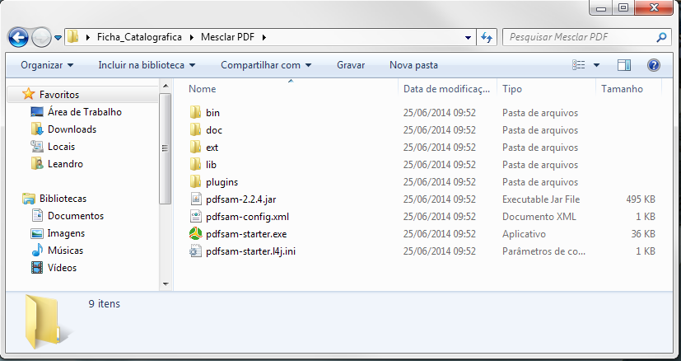
Inserindo o PDF da ficha catalográfica em seu Projeto
Para inserir a ficha catalográfica gerada no documento do trabalho, siga os passos e critérios a seguir:
O trabalho deve estar no formato PDF (não pode ser no formato DOC);
Execute o aplicativo pdfsam-starter.

Slide 16
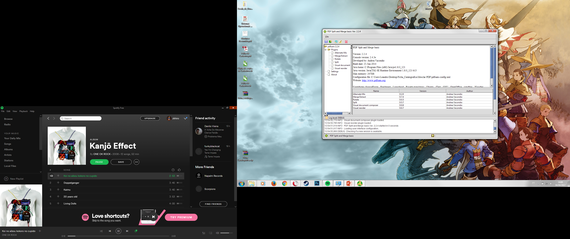
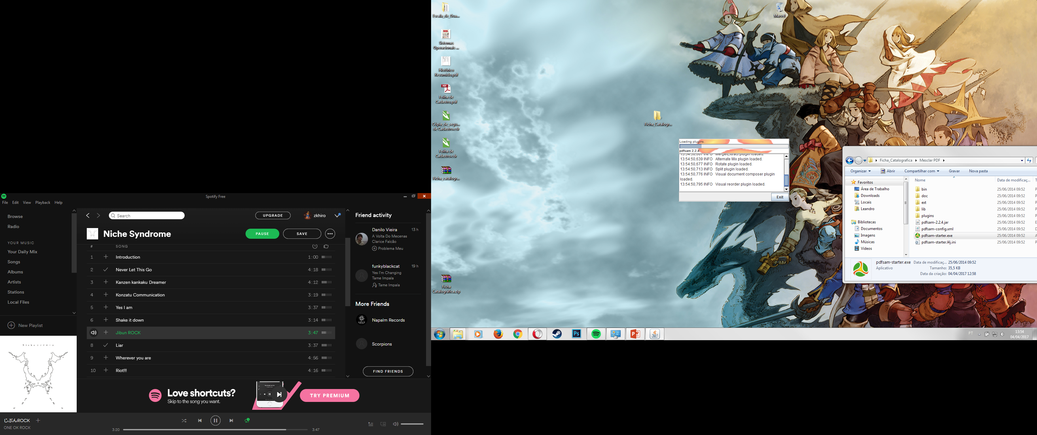
1
Tela de carregando, aguarde o termino.
2
Este é o programa que irá mesclar seus PDFs

Slide 17
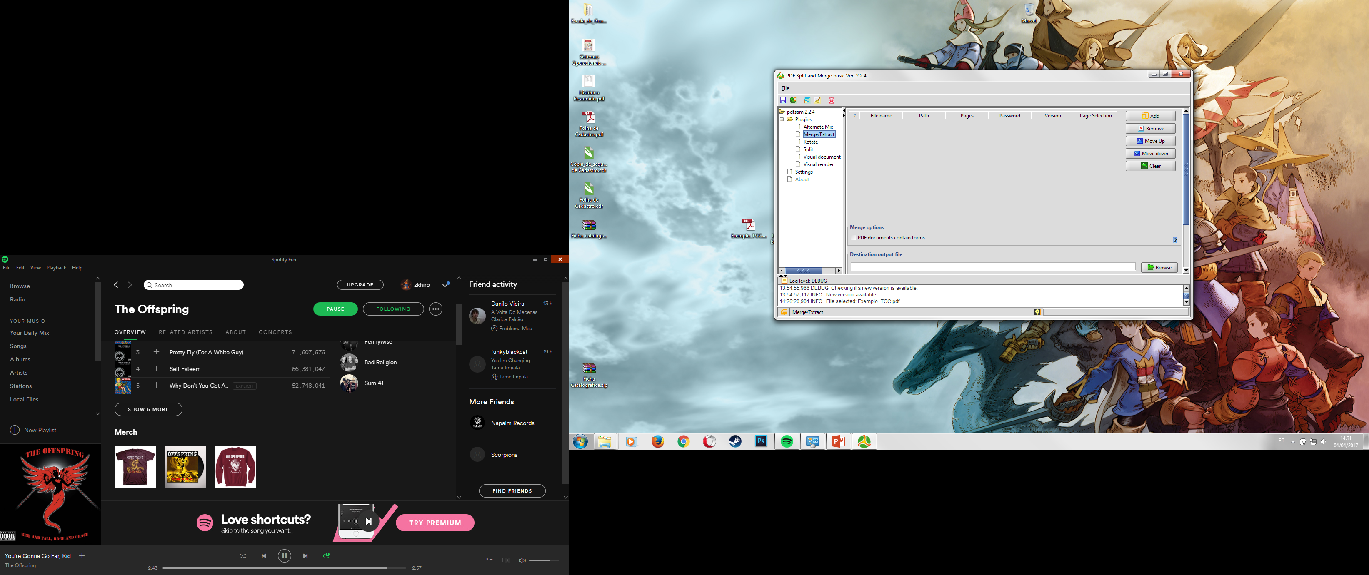
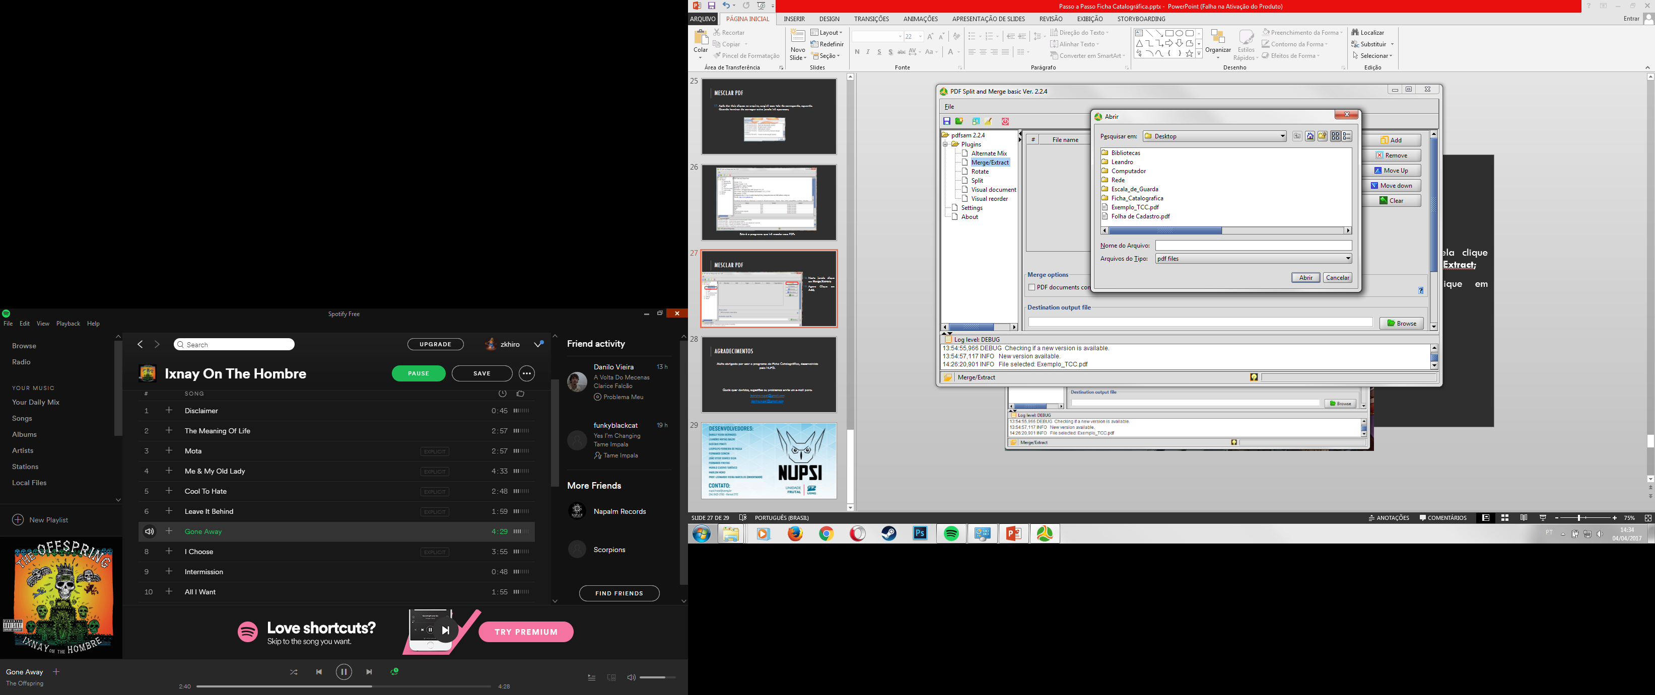
Mesclar PDF
Nesta janela clique em Merge/Extract;
Agora Clique em Add;
2
1
Na caixa de seleção Pesquisar em selecione a pasta que foi salvo seu projeto.
Selecione seu projeto clicando nele.
Clique em Abrir;
Agora para a ficha catalográfica, repita o mesmo processo;
3
4
5

Slide 18
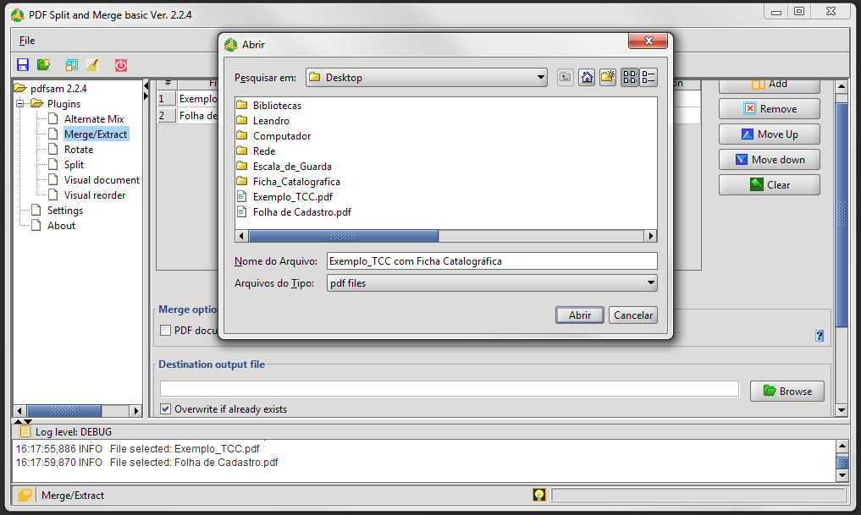
Agora com os dois PDFs selecionados, clique em Browse.
Surgirá uma janela, em Nome do Arquivo coloque o nome de seu projeto.
Feito isso clique em Abrir;
2
3
1

Slide 19
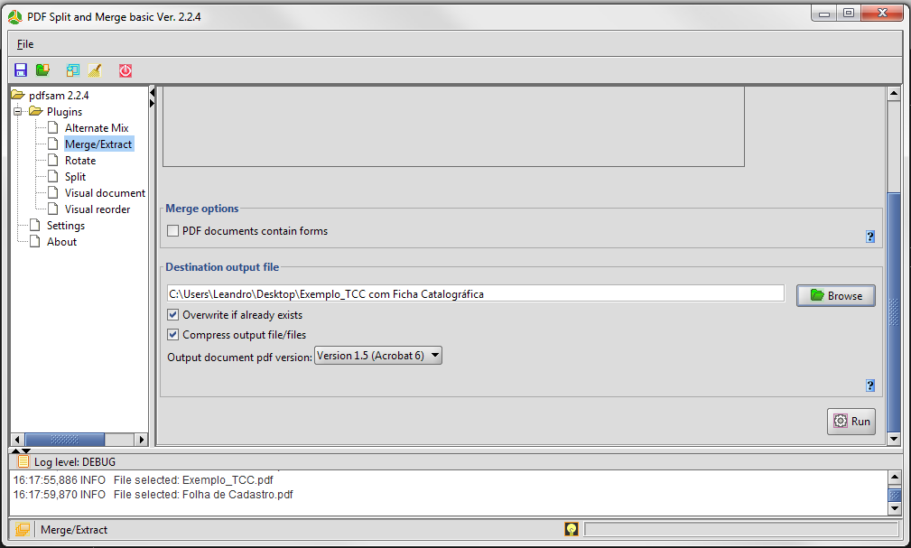
Mesclar PDF
Agora usando a barra lateral, desça até o final.
Clique em Run. Ele fará um som quando terminar de mesclar;

Slide 20
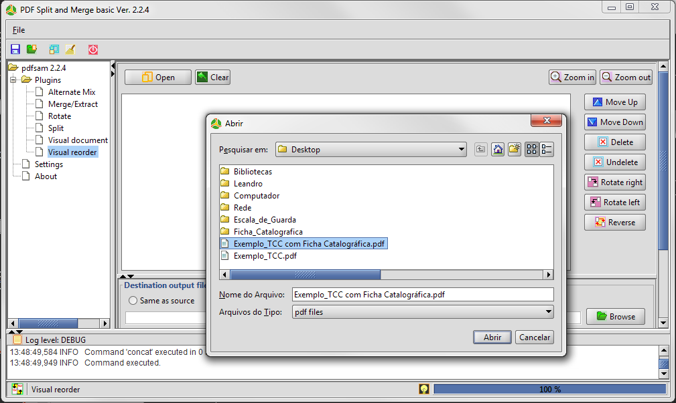
2
Quando concluído, clique em Visual reorder;
Clique em Open;
Agora selecione o arquivo em PDF que você acabou de mesclar
Clique em Abrir;
1
3
4

Slide 21
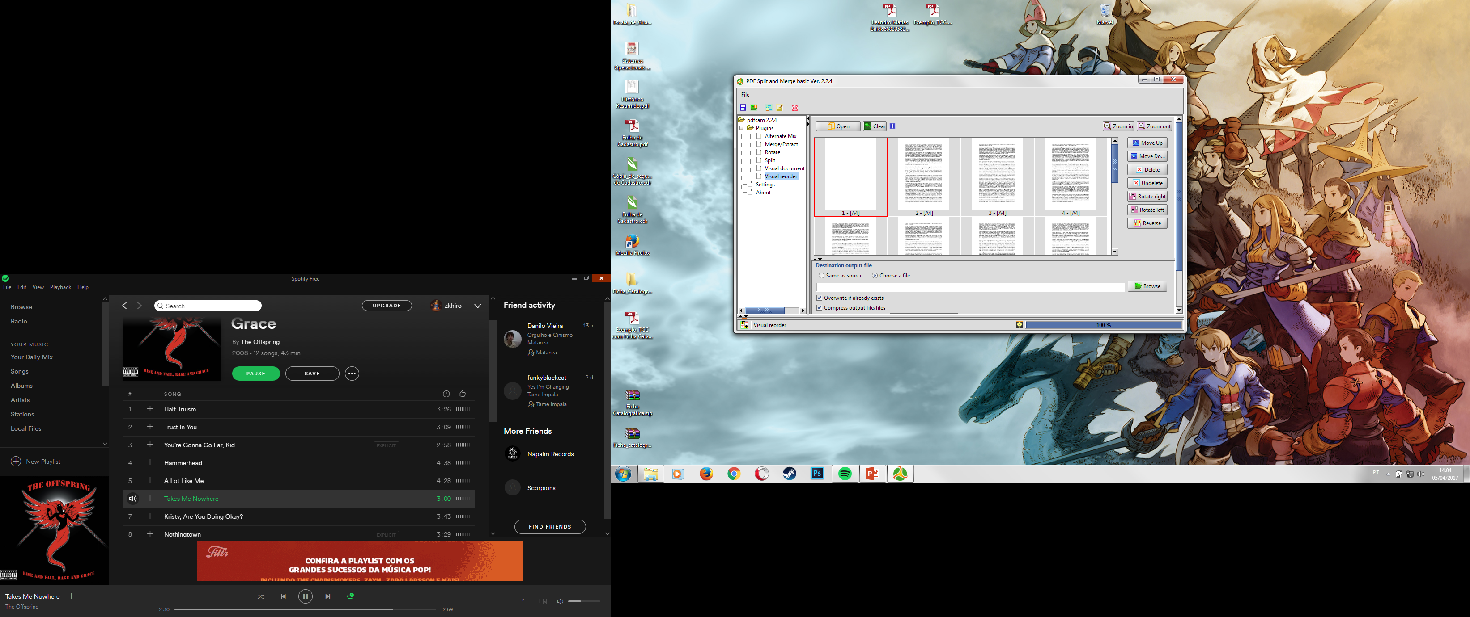
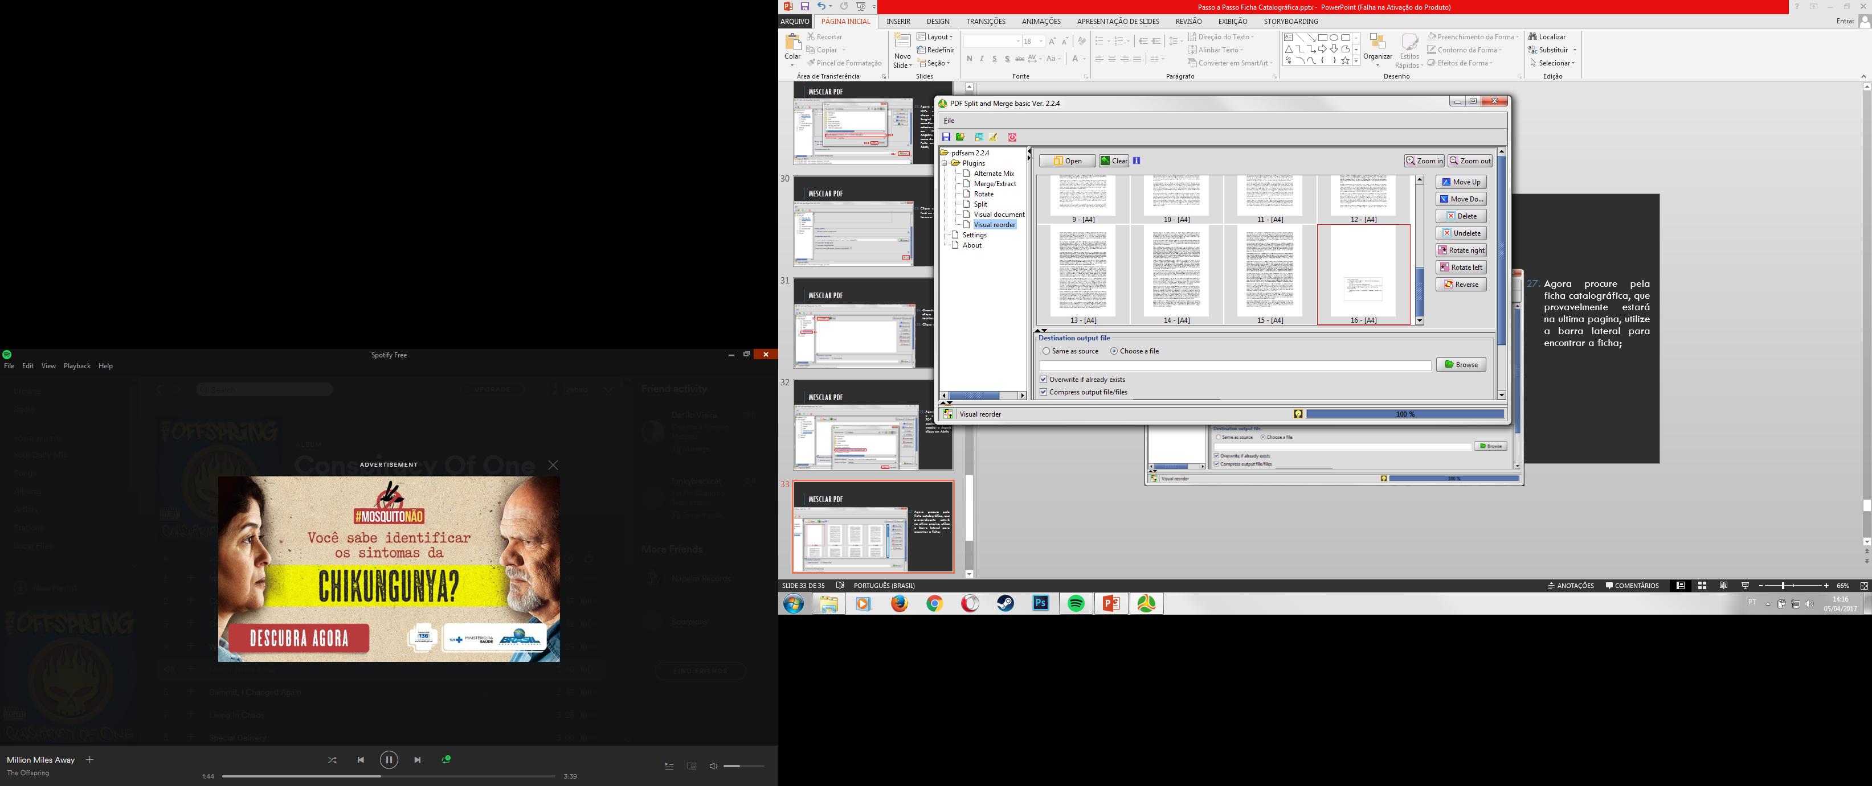
1
Agora procure pela ficha catalográfica, que provavelmente estará na ultima pagina, utilize a barra lateral para encontrar a ficha;
Ao encontrar a ficha clique nela e arraste para a 3ª (terceira) página de seu projeto;
2

Slide 22
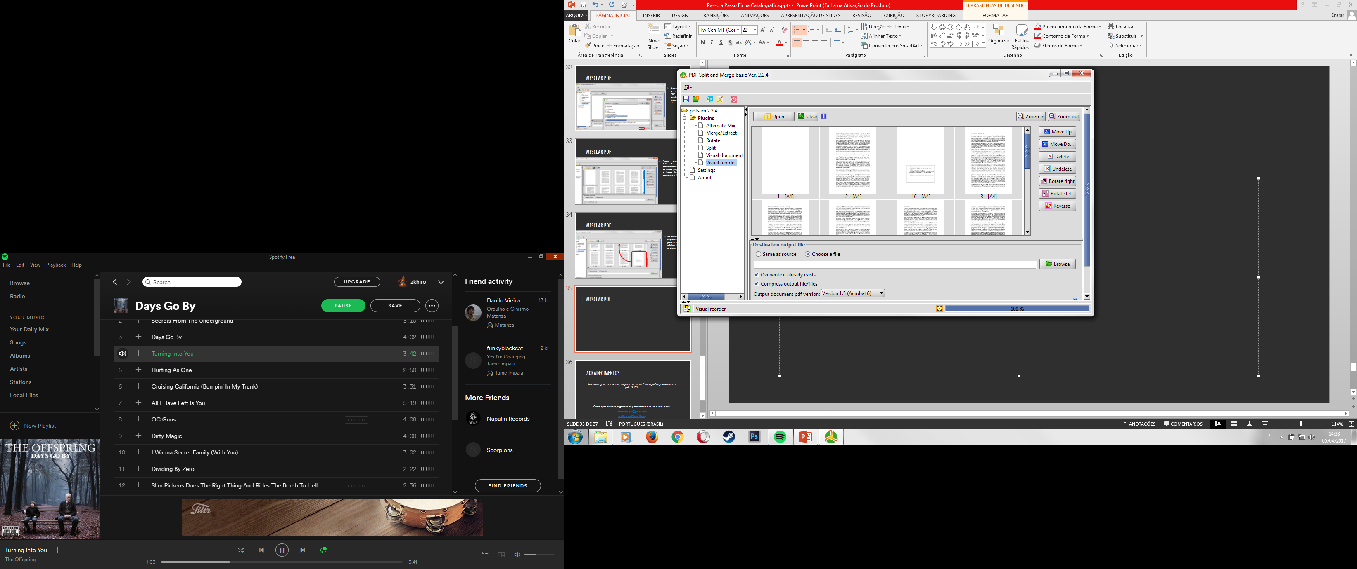
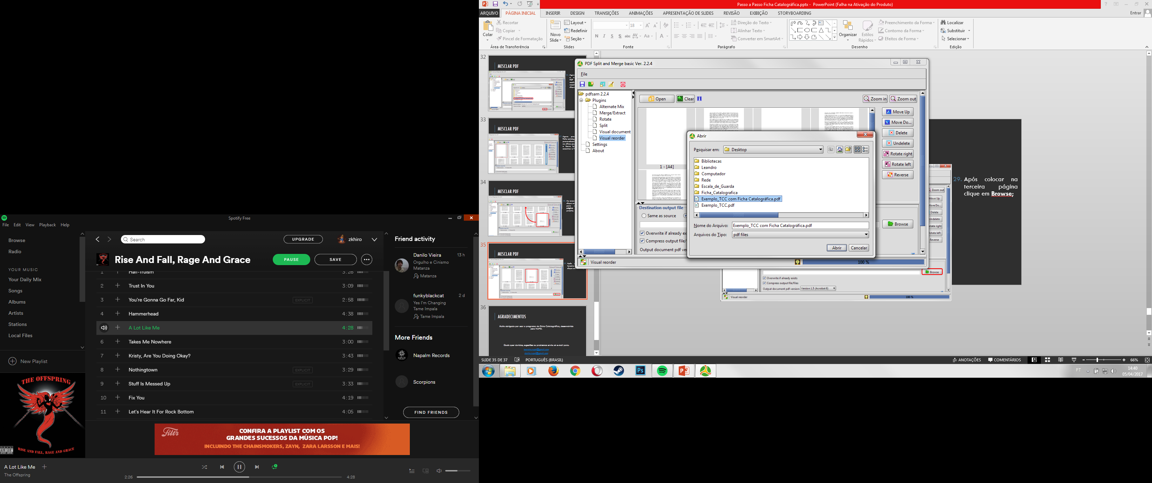
Mesclar PDF
1
Após colocar na terceira página clique em Browse;
Agora você vai salvar o arquivo, caso queira salvar substituindo o arquivo que foi mesclado clique nele, caso não queria apenas adicione um nome diferente e clique em Abrir;
1
ou
2

Slide 23
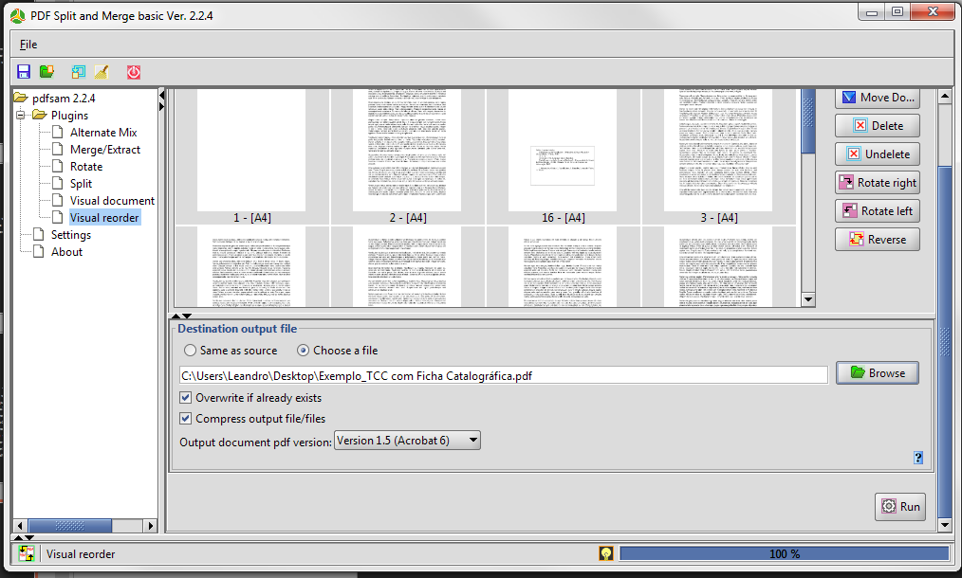
Mesclar PDF
Clique em Run;
Após dar uma apitada você poderá fechar o programa, então abra o PDF que você salvou e verá que na terceira página está a ficha catalográfica.

Slide 24
Agradecimentos
Muito obrigado por usar o programa da Ficha Catalográfica, desenvolvido pelo NUPSI.
Quais quer duvidas, sugestões ou problemas envie um e-mail para:
leandro.nupsi@gmail.com
danilo.nupsi@gmail.com

Slide 25
